Slide 1

Compte rendu – Semaine 8

Slide 2

Sommaire
Model 1
Nouvelle ressource
Model 2
Implémentation
Classification

Slide 3
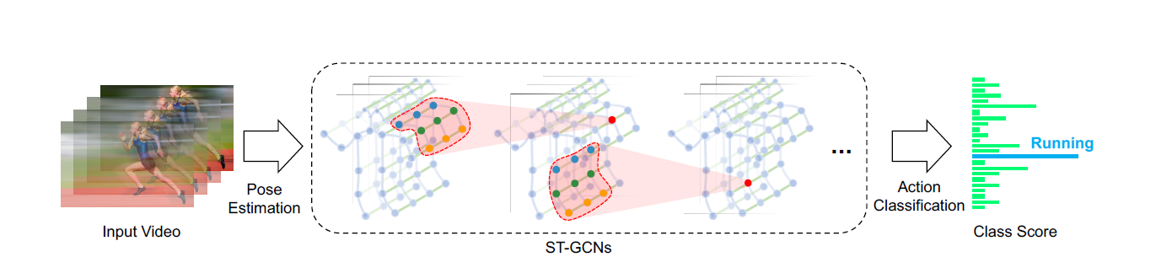
Model 1
Test avec r = 3, s = 0.55, c = 1, d= 512, xy = False
Test accuracy 36.3636
Time : 1142.7387483119965
Test avec r = 5, s = 0.55, c = 1, d= 512, xy = False
Test accuracy 36.3636
Time : 434.55606865882874
Test avec r = 7, s = 0.55, c = 1, d= 512, xy = False
Test accuracy 25.0000
Time : 257.5124397277832
Test avec r = 9, s = 0.55, c = 1, d= 512, xy = False
Test accuracy 38.6364
Time : 175.8585932254791
Test avec r = 4, s = 0.55, c = 1, d= 128, xy = False
Test accuracy 38.6364
Time : 1166.3041968345642
Test avec r = 4, s = 0.55, c = 1, d= 256, xy = False
Test accuracy 31.8182
Time : 963.2572484016418
Test avec r = 4, s = 0.55, c = 1, d= 512, xy = False
Test accuracy 34.0909
Time : 908.9598615169525
Test avec r = 4, s = 0.55, c = 1, d= 1024, xy = False
Test accuracy 31.8182
Time : 1509.020767211914

Slide 4
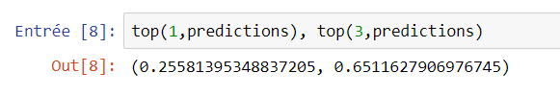

Model 1

Slide 5
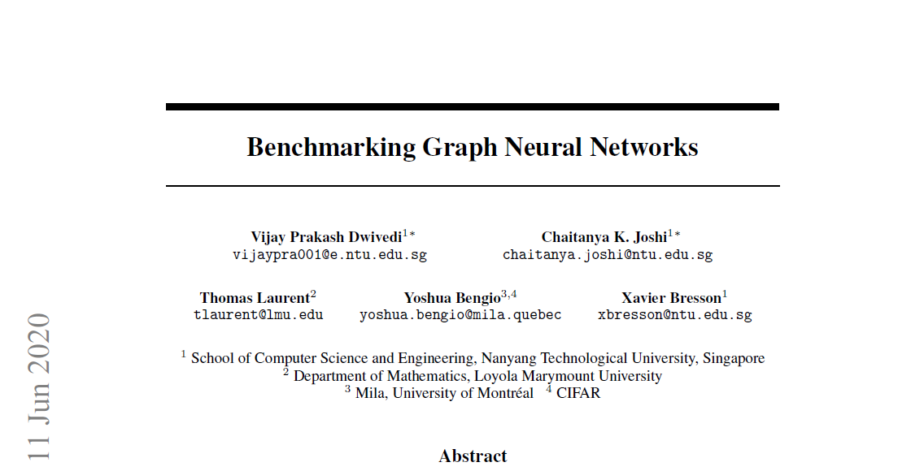
Nouvelle ressource

Slide 6
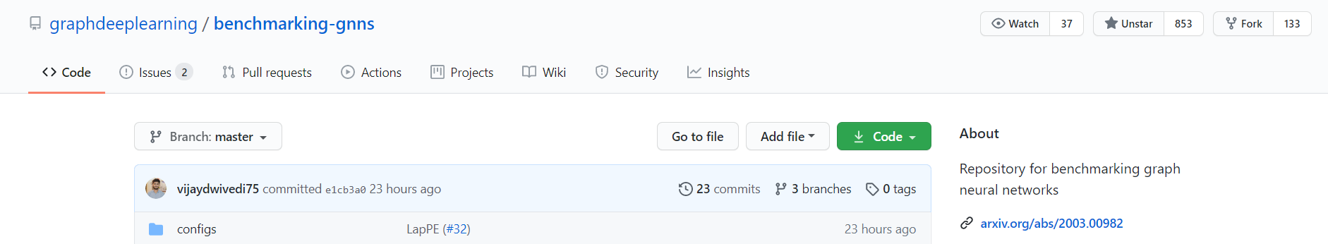
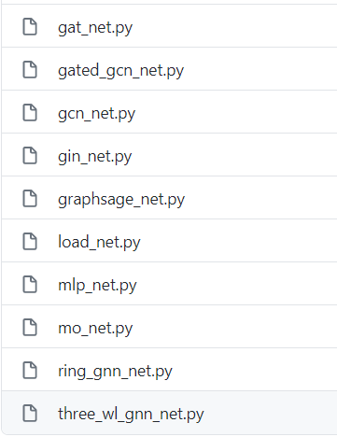
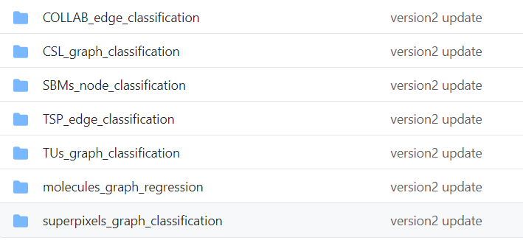
Nouvelle ressource

Slide 7
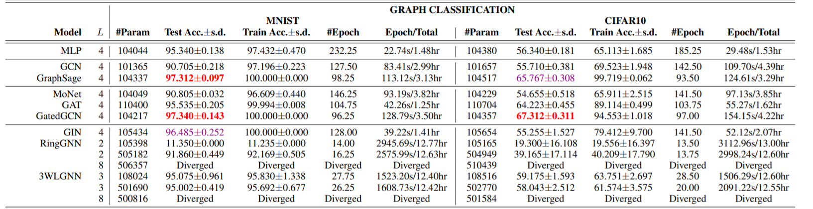
Nouvelle ressource

Slide 8
Model 2
Comment rendre A discriminant ?

Slide 9
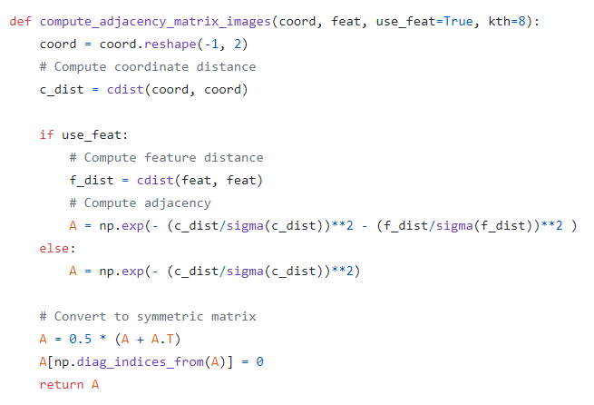
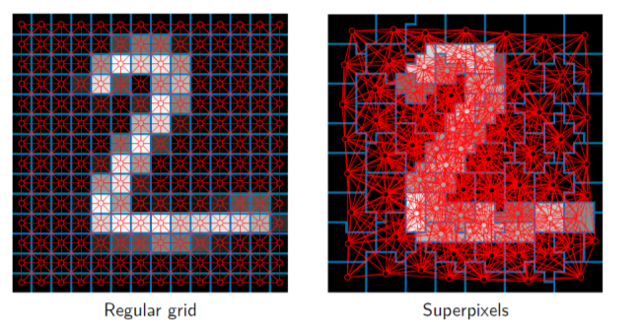
Model 2
Comment rendre A discriminant ?

Slide 10
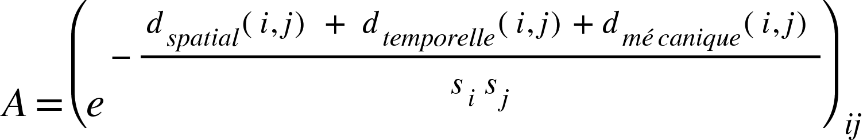
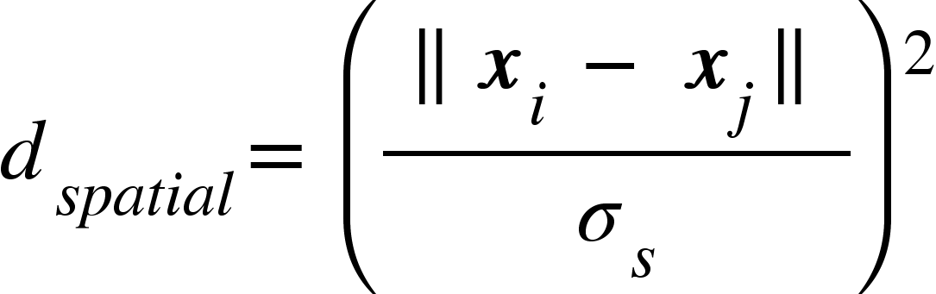
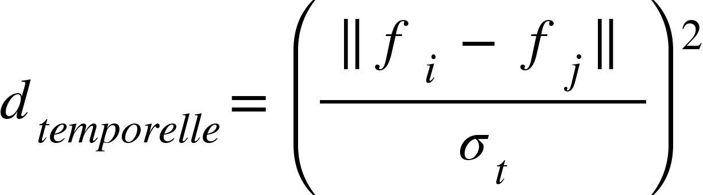
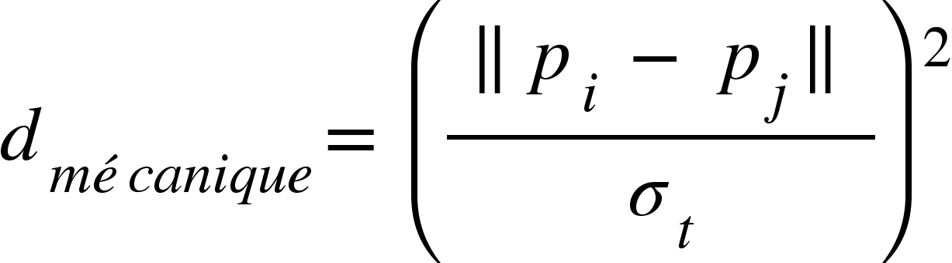
Model 2
Comment rendre A discriminant ?

Slide 11
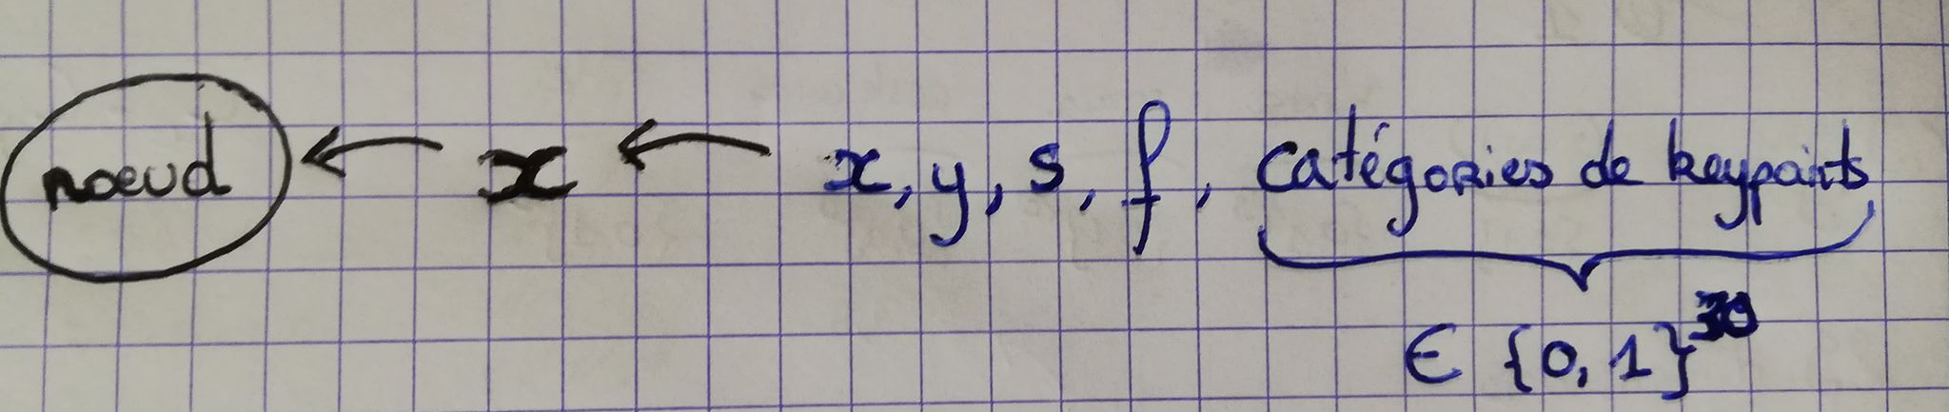
Model 2
Comment rendre A discriminant ?
3 paramètres

Slide 12
Model 2
Graph dense
Limitation du nombre d’arc :
Avec un seuil
Avec l’immobilité des points
Avec un nombre limite d’arc par nœud

Slide 13
Model 2
E valeur sur les arcs
A matrice adjacente

Slide 14
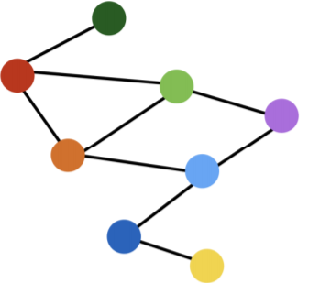
Model 2
GCNs
(GraphSAGE)
Classification

Slide 15
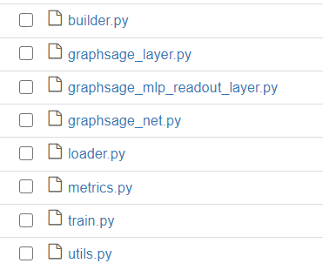
Implémentation

Slide 16

Implémentation
Numpy → dgl

Slide 17

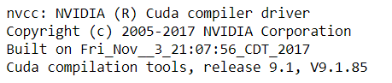
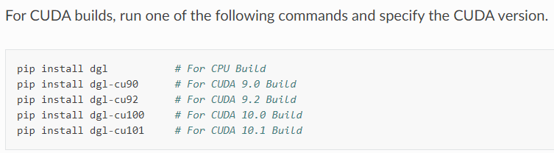
Implémentation
SError: libcublas.so.9.2: cannot open shared object file: No such file or directory

Slide 18
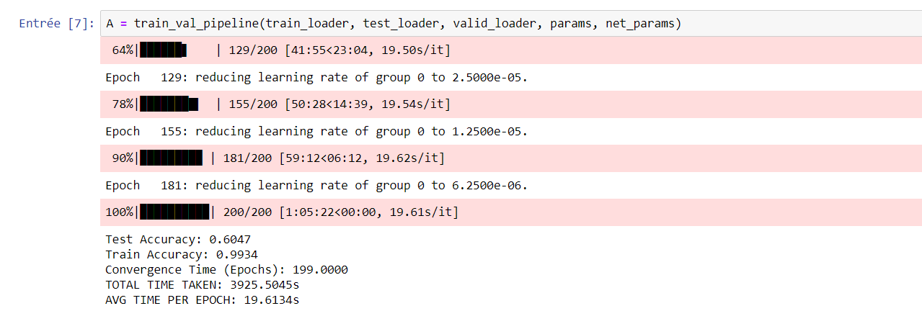
Classification
9 classes de 24 vidéos
Train : 0.7
Validation : 0.1
Test : 0.2

